Slide 1
第七章 数据库设计

Slide 2
第七章 数据库设计
7.1 数据库设计概述
7.2 需求分析
7.3 概念结构设计
7.4 逻辑结构设计
7.5 数据库的物理设计
7.6 数据库实施
7.7 数据库运行与维护

Slide 3
7.1 数据库设计概述
数据库设计面临的主要问题
  同时具备数据库与应用业务知识的人很少。
  应用业务的数据库系统的目标是什么在一开始往往不能很明确。用户的要求往往并不是一开始就能完全说清楚。
  缺乏完善的设计工具和设计方法。
  应用业务系统千差万别，很难找到一种适合所有应用业务的工具和方法。

Slide 4
1.成功的数据库系统应具备的特点
功能
  功能强大，满足多种需求。
  能准确地表示业务数据。
  对最终用户操作的响应时间合理。
  冗余数据最少或不存在。
  便于数据的检索和修改。
使用和维护
  较少的数据库维护工作。
  有效的安全机制能确保数据安全。
  便于数据库结构的改进。
  便于数据的备份和恢复。
  数据库结构对最终用户透明。

Slide 5
2.数据库设计的特点
（1）综合性
  涉及面广，包含计算机专业知识及业务专业知识；
  要解决技术及非技术两方面的问题；
（2）包括静态结构设计与动态行为设计两方面
  静态结构设计是指数据库的模式框架设计（包括语义结构（概念）、数据结构（逻辑）、存储结构（物理））；
  动态行为设计是指应用程序设计（动作操纵：功能组织、流程控制）

Slide 6
3.数据库设计步骤
数据库设计是指对一个给定的应用环境，构造最优的、最有效的数据库模式，建立数据库及其应用系统，使之能够高效率地存取数据，满足各种用户的应用需求。
数据库设计通常是在一个通用的DBMS支持下进行的，例如以SQL Server 2000为DBMS来设计数据库。
数据库的设计工作通常分阶段进行，不同的阶段完成不同的设计内容。数据库规范设计方法通常将数据库的设计分为6个阶段。

Slide 7
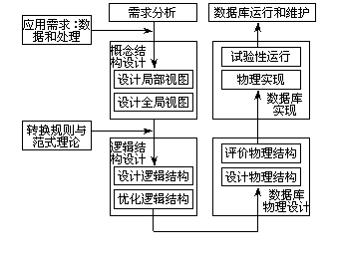
数据库设计过程
需求分析

Slide 8
4.数据库的设计的6个阶段
（1）需求分析。
（2）概念结构设计。
（3）逻辑结构设计。
收集和分析用户对系统的信息需求和处理需求，得到设计系统所必须的需求信息，建立系统说明文档。
概念结构设计是整个数据库设计的关键。它通过对用户的需求进行综合、归纳与抽象，形成一个独立于具体DBMS的概念模型。
在概念模型的基础上导出一种DBMS支持的逻辑数据库模型（如关系型、网络型或层次型），该模型应满足数据库存取、一致性及运行等各方面的用户需求。

Slide 9
4.数据库的设计的6个阶段
（4）物理结构设计。
（5）数据库实施。
（6）数据库运行和维护。
从一个满足用户需求的已确定的逻辑模型出发，在限定的软、硬件环境下，利用DBMS提供的各种手段设计数据的存储结构和存取方法。
运用DBMS提供的数据语言及宿主语言，根据逻辑设计和物理设计的结果建立数据库，编制与调试应用程序，组织数据入库，并进行试运行。

Slide 10
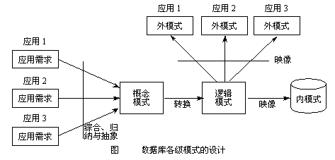
5.数据库设计过程中的各级模式
模式

Slide 11
7.2 需求分析
7.2.1 需求分析的任务
7.2.2 需求分析的基本步骤
7.2.3 需求分析应用实例

Slide 12
7.2.1 需求分析的任务
根据需求分析的目标，需求分析这一阶段的任务主要有两项：
（1）确定设计范围。
通过详细调查现实世界要处理的对象（组织、部门和企业等），弄清现行系统（手工系统或计算机系统）的功能划分、总体工作流程，明确用户的各种需求。
（2）数据收集与分析。
需求分析的重点是在调查研究的基础上，获得数据库设计所必须的数据信息。

Slide 13
7.2.2 需求分析的基本步骤
1．调查与初步分析用户的需求，确定系统的边界。
2．分析和表达用户的需求。

Slide 14
1．调查与分析用户的需求，确定系统边界
首先调查组织机构情况。
然后调查各部门的业务活动情况。
在熟悉了业务活动的基础上，协助用户明确对新系统的各种要求，包括信息要求、处理要求、安全性与完整性要求，这是调查的又一个重点。
最后对前面调查的结果进行初步分析，确定新系统的边界，确定哪些功能由计算机完成或将来由计算机完成，哪些活动由人工完成。

Slide 15
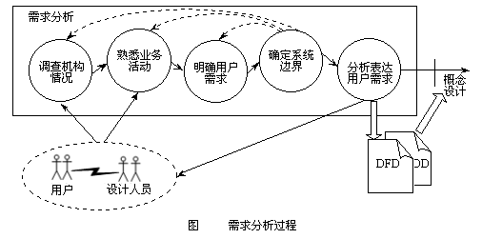
1．调查与分析用户的需求，确定系统边界
数据流图

Slide 16
2．分析和表达用户的需求
数据流图与数据字典
（1）数据流图
数据流图（Data Flow Diagram，简称DFD）是一种最常用的结构化分析工具，它用图形的方式来表达数据处理系统中信息的变换和传递过程。

Slide 17
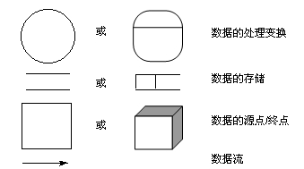
2．分析和表达用户的需求
数据流图有4种基本符号。

Slide 18
2．分析和表达用户的需求
（2）数据字典
数据项条目：数据项是不可再分的数据单位，它直接反映事物的某一特征。
数据结构条目：反映了数据之间的组合关系。
数据流条目：数据流是数据结构在系统内传输的路径。
数据文件条目：数据文件是数据项停留或保存的地方，也是数据流的来源和去向之一。
处理过程条目。

Slide 19
7.2.3 需求分析应用实例
现要开发高校图书管理系统。经过可行性分析和初步的需求调查，确定了系统的功能边界，该系统应能完成下面的功能：
（1）读者注册。
（2）读者借书。
（3）读者还书。
（4）图书查询。

Slide 20
图书管理系统需求分析应用实例
1．数据流图
通过对系统的信息及业务流程进行初步分析后，首先抽象出该系统最高层的数据流图，即把整个数据处理过程看成是一个加工的顶层数据流图，如图所示。

Slide 21
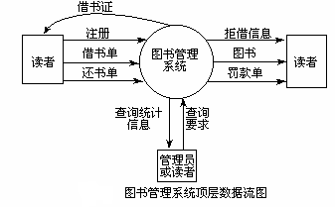
图书管理系统需求分析应用实例
细化数据流图

Slide 22
图书管理系统需求分析应用实例
顶层数据流图反映了图书管理系统与外界的接口，但未表明数据的加工要求，需要进一步细化。
根据前面图书管理系统功能边界的确定，再对图书管理系统顶层数据流图中的处理功能做进一步分解，可分解为：
读者注册、借书、还书和查询四个子功能
得到图书管理系统的第0层数据流图

Slide 23
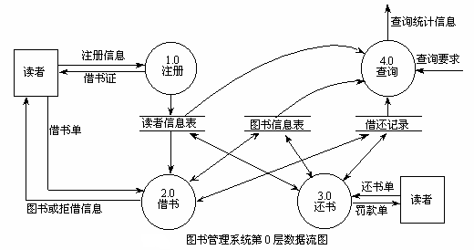
图书管理系统需求分析应用实例

Slide 24
图书管理系统需求分析应用实例
从图书管理系统第0层数据流图中可以看出，在图书管理的不同业务中，
借书、还书、查询
这几个处理较为复杂，使用到不同的数据较多，因此有必要对其进行更深层次的分析，即构建这些处理的第1层数据流图。
分别画出借书、还书、查询子功能的第1层数据流图。

Slide 25
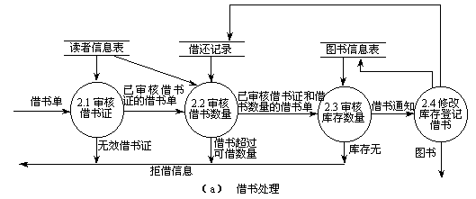
借书处理

Slide 26
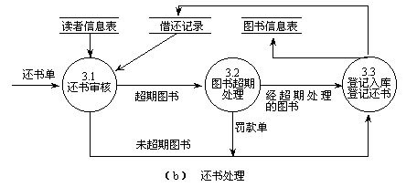
还书处理

Slide 27
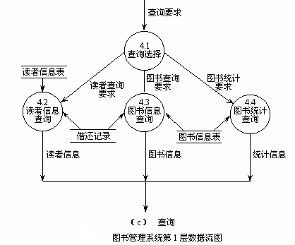
查询处理
数据字典

Slide 28
2．数据字典
（1）数据项描述。
数据项名称：借书证号
别名：卡号
含义说明：惟一标识一个借书证
类型：字符型
长度：20
概念结构设计

Slide 29
（2）数据结构描述
名称：读者类别
含义说明：定义了一个读者类别的有关信息
组成结构：类别代码+类别名称+可借阅数量+借阅天数+超期罚款额
名称：读者
含义说明：定义了一个读者的有关信息
组成结构：姓名+性别+所在部门+读者类型
名称：图书
含义说明：定义了一本图书的有关信息
组成结构：图书编号+图书名称+作者+出版社+价格

Slide 30
（3）数据流（非数据项）说明
数据流名称：借书单
含义：读者借书时填写的单据
来源：读者
去向：审核借书
数据流量：250份/天
组成：借书证编号+借阅日期+图书编号
数据流名称：还书单
含义：读者还书时填写的单据
来源：读者
去向：审核还书
数据流量：250份/天
组成：借书证编号+还书日期+图书编号

Slide 31
（4）数据存储说明
数据存储名称：图书信息表
含义说明：存放图书有关信息
组成结构：图书+库存数量
说明：数量用来说明图书在仓库中的存放数
数据存储名称：读者信息表
含义说明：存放读者的注册信息
组成结构：读者+卡号+卡状态+办卡日期
说明：卡状态是指借书证当前被锁定还是正常使用
数据存储名称：借书记录
含义说明：存放读者的借书、还书信息
组成结构：卡号+书号+借书日期+还书日期
说明：要求能立即查询并修改

Slide 32
（5）处理过程说明
处理过程名称：审核借书证
输入：借书证
输出：认定合格的借书证
加工逻辑：根据读者信息表和读者借书证，如果借书证在读者信息表中存在并且没有被锁定，那么借书证是有效的借书证，否则是无效的借书证。

Slide 33
7.3 概念结构设计
7.3.1 概念结构设计的方法和步骤
7.3.2 局部视图设计
7.3.3 视图的集成
7.3.4 概念结构设计实例

Slide 34
7.3.1 概念结构设计的方法和步骤
1．自顶向下设计法：先定义局部应用的概念结构，然后按一定的规则把它们集成起来，从而得到全局概念模型。
2．自底向上设计法 ：先定义全局概念模型，然后再逐步细化。
3．由里向外设计法 ：先定义最重要的核心结构，然后再逐步向外扩展。
4．混合策略设计法 ：将自顶向下和自底向上结合起来使用。

Slide 35
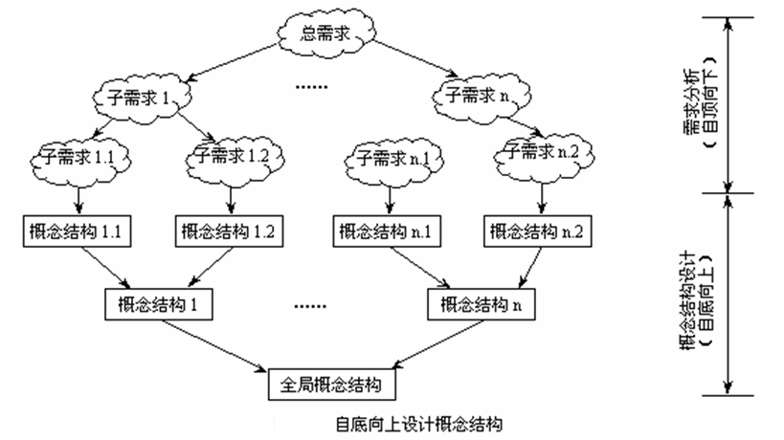

Slide 36
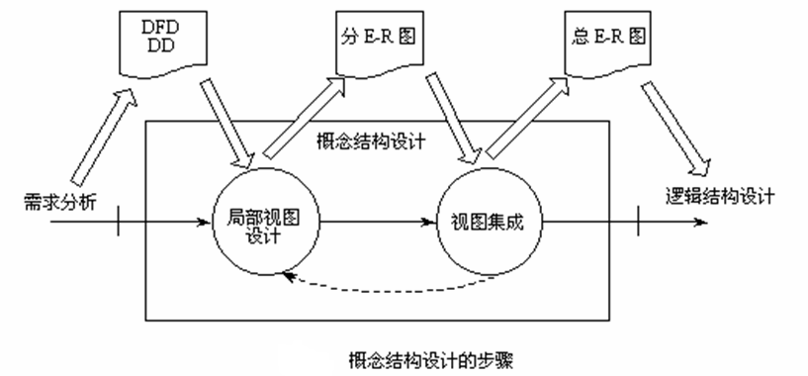
7.3.1 概念结构设计的方法和步骤
分E-R模型

Slide 37
7.3.2 局部视图设计
局部视图设计是根据系统的具体情况，在多层的数据流图中选择一个适当层次的数据流图，作为设计分E-R图的出发点，并让数据流图中的每一个部分都对应一个局部应用。
选择好局部应用之后，就可以对每个局部应用逐一设计分E-R图了。局部E-R图的设计分为如下的几个步骤，如图所示。

Slide 38
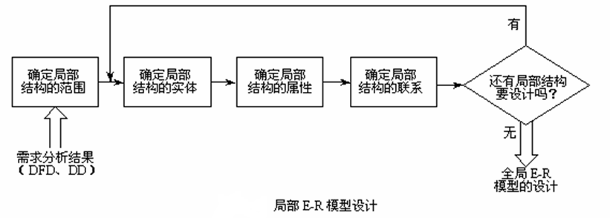
7.3.2 局部视图设计

Slide 39
7.3.2 局部视图设计
1．确定实体类型和属性
实体和属性之间没有严格的区别界限，但对于属性来讲，可以用下面的两条准则作为依据：
（1）作为属性必须是不可再分的数据项，也就是属性中不能再包含其他的属性。
（2）属性不能与其他实体之间具有联系。

Slide 40
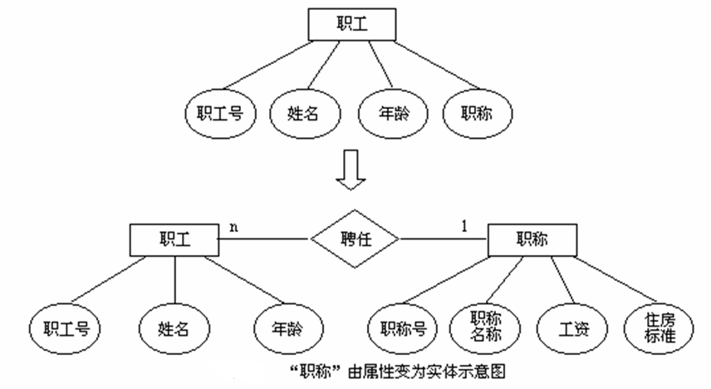

Slide 41
7.3.2 局部视图设计
2．确定实体间的联系
依据需求分析结果，考察任意两个实体类型之间是否存在联系，若有，则确定其类型（一对一，一对多或多对多），接下来要确定哪些联系是有意义的，哪些联系是冗余的，并消除冗余的联系。
（所谓冗余的联系是指无意义的
或可以从其他联系导出的联系。）

Slide 42
7.3.2 局部视图设计
3．画出局部E-R图
确定了实体及实体间的联系后，可用E-R图描述出来。形成局部E-R图之后，还必须返回去征求用户意见，使之如实地反映现实世界，同时还要进一步规范化，以求改进和完善。
每个局部视图必须满足：
（1）对用户需求是完整的。
（2）所有实体、属性、联系都有惟一的名字。
（3）不允许有异名同义、同名异义的现象。
（4）无冗余的联系。

Slide 43
7.3.3 视图的集成
各个局部视图建立好后，还需要对它们进行合并，集成为一个整体的数据概念结构，即总E-R图。

Slide 44
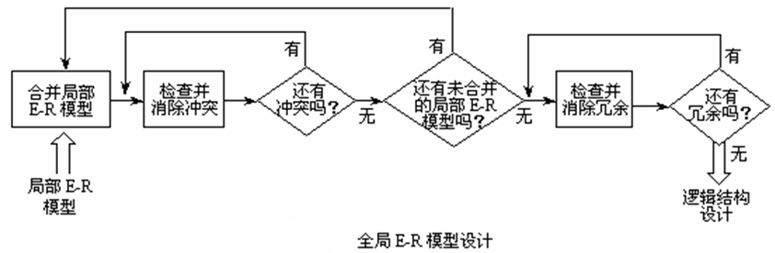
7.3.3 视图的集成
集成局部E-R图型，设计全局E-R模型的步骤：

Slide 45
1．合并局部E-R图，生成初步E-R图
解决冲突是合并E-R图的主要工作和关键所在。
冲突主要有三类：
（1）属性冲突:属性域冲突、属性取值单位冲突。
（2）命名冲突:同名异义和异名同义 。
（3）结构冲突:同一对象在不同应用中具有不同的抽象、同一实体在不同的局部E-R图中所包含的属性个数和属性的排列次序不完全相同。

Slide 46
2．消除冗余，生成基本E-R图
（1）用分析的方法消除冗余。分析方法是消除冗余的主要方法。
（2）用规范化理论消除冗余。
  实体个数尽可能少；
  实体所包含的属性尽可能少；
  实体间联系无冗余。

Slide 47
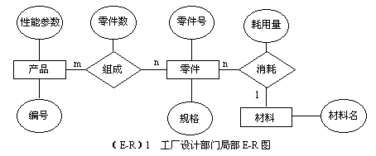
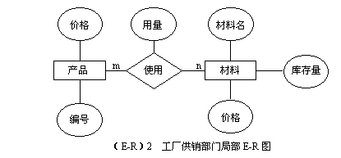
分E-R模型
冲突消除

Slide 48
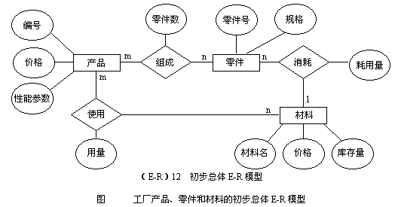
初步总体E-R模型
合并E-R图

Slide 49
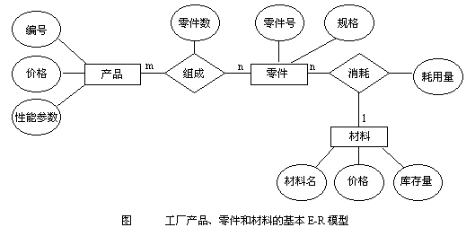
基本E-R模型
概念设计结果

Slide 50
7.3.4 概念结构设计实例
1．标识图书管理系统中的实体和属性
参照数据字典中对数据存储的描述，可初步确定三个实体的属性为：
读者：｛卡号，姓名，性别，部门，类别、办卡日期，卡状态｝
图书：｛书号，书名，作者，价格，出版社，库存数量｝
读者类别：｛类别代码，名称，可借阅天数｝
其中有下划线的属性为实体的码。

Slide 51
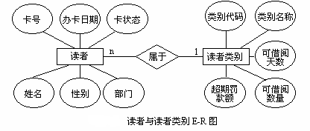
2．确定实体间的联系

Slide 52
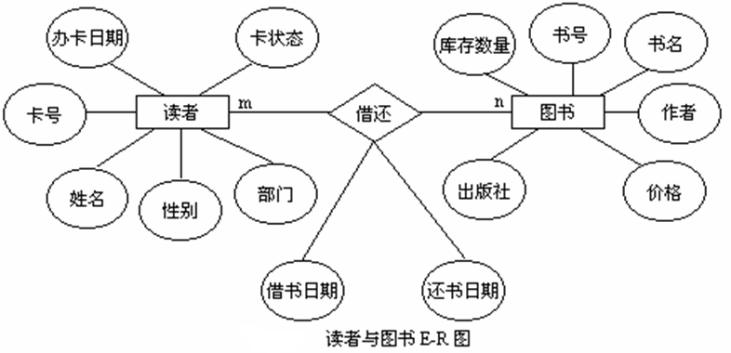
2．确定实体间的联系

Slide 53
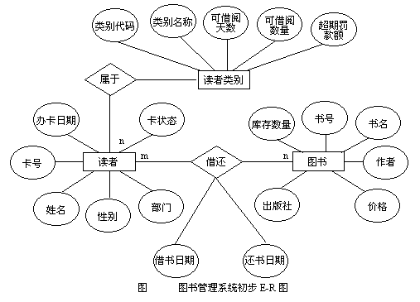
逻辑结构设计

Slide 54
7.4 逻辑结构设计
7.4.1 逻辑结构设计的任务和步骤
7.4.2 概念模型转换为一般的关系模型
7.4.3 逻辑结构设计综合实例
7.4.4 将一般的关系模型转换为某种DBMS 支持的下的关系模型
7.4.5 数据模型的优化
7.4.6 设计用户外模式

Slide 55
7.4.1 逻辑结构设计的任务和步骤
逻辑结构设计的主要目标是将概念结构转换为一个特定的DBMS可处理的数据模型和数据库模式。
该模型必须满足数据库的存取、一致性及运行等各方面的用户需求。

Slide 56
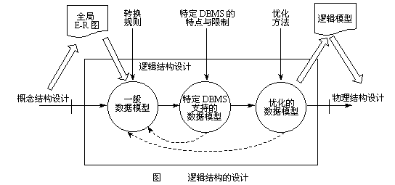
逻辑结构的设计过程

Slide 57
逻辑结构的设计过程
可以看出，概念模型向逻辑模型的转换过程分为3步进行：
（1）把概念模型转换为一般的数据模型。
（2）将一般的数据模型转换成特定的DBMS所支持的数据模型。
（3）通过优化方法将其转化为优化的数据模型。

Slide 58
7.4.2 概念模型转换为一般的关系模型
1．实体的转换规则
将E-R图中的每一个常规实体转换为一个关系，实体的属性就是关系的属性，实体的码就是关系的码。
2．实体间联系的转换规则
（1）一个1：1联系可以转换为一个独立的关系模式，也可以与任意一端所对应的关系模式合并。
（2）一个1 : n联系可以转换为一个独立的关系模式，也可以与n端所对应的关系模式合并。

Slide 59
1:1转换示例
部门号
部门
部门表（部门号，部门名，经理号）
经理表（经理号，经理名，电话）
或者：
部门表（部门号，部门名）
经理表（经理号，部门号，经理名，电话）
部门名
1
管理
经理号
1
经理
经理名
电话

Slide 60
1:n转换示例
部门号
部门
部门名
部门表（部门号，部门名）
职工表（职工号，部门号，职工名，工资）
1
工作
职工号
n
职工
职工名
工资

Slide 61
2．实体间联系的转换规则
（3） 一个m : n联系转换为一个关系模式。转换的方法为：与该联系相连的各实体的码以及联系本身的属性均转换为关系的属性，新关系的码为两个相连实体码的组合。
（4） 三个或三个以上实体间的多元联系转换为一个关系模式。

Slide 62
m:n转换示例
教师号
职称
教师
m
教师名
授课时数
授课
n
课程号
学分
课程
课程名
教师表（教师号，教师名，职称）
课程表（课程号，课程名，学分）
授课表（教师号，课程号，授课时数）

Slide 63
7.4.2 概念模型转换为一般的关系模型
3．关系合并规则
为了减少系统中的关系个数，如果两个关系模式具有相同的主码，可以考虑将它们合并为一个关系模式。
合并的方法是将其中一个关系模式的全部属性加入到另一个关系模式中，然后去掉其中的同义属性，并适当调整属性的次序。

Slide 64
7.4.3 逻辑结构设计综合实例
下面仍以图书管理系统的基本E-R模型为例，说明基本E-R模型转换成初始关系模型的规则：
（1）将图中的实体转换成关系模式。
（2）将图中的1 : n联系“属于”转换为关系模型。
（3）将图中的m : n联系“借还”转换为关系模型。
（4）将具有相同码的关系合并。

Slide 65
表7-1 图书管理系统的关系模型信息
数据性质
关系名
属性
说明
实体
读者
借书证号，姓名，性别，部门，类别代码，办证日期，借书证状态
类别代码为与“属于”联系合并后新增的属性
实体
读者
类别
类别代码，类别名称，可借阅数量，可借阅天数，超期罚款额
实体
图书
书号，书名，作者，价格，出版社，库存数量
联系
借还
借书证号，书号，借书日期，还书日期

Slide 66
7.4.4 将一般的关系模型转换为SQL Server 2000下的关系模型
将图书管理系统中的关系设计成SQL Server 2000下相应的表，如下所示：
（1）READER（读者表）。
字段代码
字段名称
字段类型
长度
小数
是否为空
CARDID
卡号
char
20
NOT NULL
NAME
姓名
char
16
NOT NULL
SEX
性别
bit
NULL
DEPT
部门
char
30
NULL

Slide 67
（1）READER（读者表）
字段代码
字段名称
字段类型
长度
小数
是否为空
ClASSID
类别代码
int
NOT NULL
BZDATE
办卡日期
datetime
NULL
CARDSTATE
卡状态
bit
NULL

Slide 68
（2）DZCLASS（读者类别表）
字段代码
字段名称
字段类型
长度
小数
是否为空
CLASSID
类别代码
int
NOT NULL
CLASSNAME
类别名称
char
16
NOT NULL
PERMITDAY
可借阅天数
int
NULL
PERMITQTY
可借阅数量
int
NULL
PENALTY
超期罚款额
money
NULL

Slide 69
（3）BOOK（图书表）
字段代码
字段名称
字段类型
长度
小数
是否为空
BOOKID
书号
char
20
NOT NULL
BOOKNAME
书名
varchar
20
NOT NULL
EDITER
作者
varchar
8
NULL
PRICE
价格
money
NULL
PUBLISHER
出版社
varchar
20
NULL
QTY
库存数量
int
NOT NULL

Slide 70
（4）BORROW（借还表）
字段代码
字段名称
字段类型
长度
小数
是否为空
CARDID
借书证号
char
20
NOT NULL
BOOKID
书号
char
20
NOT NULL
BDATE
借书日期
datetime
NOT NULL
SDATE
还书日期
datetime
NULL

Slide 71
7.4.5 数据模型的优化
（1）确定各属性之间的数据依赖。
（2）对各个关系模式之间的数据依赖进行极小化处理，消除冗余的联系。
（3）判断每个关系的范式，根据实际需要确定最合适的范式。
（4）根据需求分析阶段得到的处理要求，分析这些模式是否适用于用户的应用环境，从而确定是否要对某些模式进行分解或合并。
（5）对关系模式进行必要的分解，以提高数据的操作效率和存储空间的利用率。

Slide 72
水平分解
分解的依据一般以范畴属性取值范围划分数据行。这样在操作同表数据时，时空范围相对集中，便于管理。
K# A1 … Am
K# A1 … Am
K# A1 … Am

Slide 73
垂直分解
分解的依据是将非主属性按其数据生成的列划分，相同列属性划分在一个组中。
使操作同表数据时范围相对集中，便于管理。
K# A11 …A1m
K# A11 …A1m A21 … A2n
K# A21 … A2n

Slide 74
7.4.6 设计用户外模式
将概念模型转换为逻辑数据模型之后，还应该根据局部应用需求，并结合具体的数据库管理系统的特点，设计用户的外模式。
外模式概念对应关系数据库的视图概念，设计外模式是为了更好地满足局部用户的需求。
定义数据库的模式主要是从系统的时间效率、空间效率、易维护等角度出发。

Slide 75
设计用户外模式
在定义外模式时可以考虑以下因素：
（1）使用更符合用户习惯的别名。
（2）对不同级别的用户定义不同的外模式，以保证数据的安全。
（3）简化用户对系统的使用。

Slide 76
6.5 数据库的物理设计
什么是数据库的物理设计
  数据库在物理设备上的存储结构与存取方法称为数据库的物理结构，它依赖于给定的计算机系统。
  为一个给定的逻辑数据模型选取一个最适合应用环境的物理结构的过程，就是数据库的物理设计。

Slide 77
6.5 数据库的物理设计
数据库物理设计的步骤
  确定数据库的物理结构
  对物理结构进行评价，评价的重点是时间和空间效率
  如果评价结果满足原设计要求则可进入到物理实施阶段，否则，就需要重新设计或修改物理结构，有时甚至要返回逻辑设计阶段修改数据模型。

Slide 78
6.5 数据库的物理设计
数据库物理设计
确定数据库的物理结构
评价数据库的物理结构
逻辑结
构设计
数据库
实施
逻辑
模型
物理
模型

Slide 79
6.5.1 数据库的物理设计的内容和方法
设计物理数据库结构的准备工作
  1. 充分了解应用环境，详细分析要运行的事务，以获得选择物理数据库设计所需参数
  2. 充分了解所用RDBMS的内部特征，特别是系统提供的存取方法和存储结构

Slide 80
6.5.1 数据库的物理设计的内容和方法
选择物理数据库设计所需参数
  数据库查询事务
    查询的关系
    查询条件所涉及的属性
    连接条件所涉及的属性
    查询的投影属性

Slide 81
6.5.1 数据库的物理设计的内容和方法
  数据更新事务
    被更新的关系
    每个关系上的更新操作条件所涉及的属性
    修改操作要改变的属性值
  每个事务在各关系上运行的频率和性能要求

Slide 82
6.5.2 关系模式存取方法选择
数据库系统是多用户共享的系统，对同一个关系要建立多条存取路径才能满足多用户的多种应用要求。
物理设计的第一个任务就是要确定选择哪些存取方法，即建立哪些存取路径。

Slide 83
6.5.2 关系模式存取方法选择
DBMS常用存取方法
  索引方法，目前主要是B+树索引方法
  聚簇（Cluster）方法
  HASH方法

Slide 84
一、索引存取方法的选择
选择索引存取方法的主要内容
根据应用要求确定
  对哪些属性列建立索引
  对哪些属性列建立组合索引
  对哪些索引要设计为唯一索引

Slide 85
一、索引存取方法的选择
选择索引存取方法的一般规则
  如果一个(或一组)属性经常在查询条件中出现，则考虑在这个(或这组)属性上建立索引(或组合索引)
  如果一个属性经常作为最大值和最小值等聚集函数的参数，则考虑在这个属性上建立索引
  如果一个(或一组)属性经常在连接操作的连接条件中出现，则考虑在这个(或这组)属性上建立索引

Slide 86
一、索引存取方法的选择
关系上定义的索引数过多会带来较多的额外开销
  维护索引的开销
  查找索引的开销

Slide 87
二、聚簇存取方法的选择
聚簇
  为了提高某个属性（或属性组）的查询速度，把这个或这些属性（称为聚簇码）上具有相同值的元组集中存放在连续的物理块称为聚簇。

Slide 88
建立聚簇索引
聚簇索引
  建立聚簇索引后，基表中数据也需要按指定的聚簇属性值的升序或降序存放。也即聚簇索引的索引项顺序与表中元组的物理顺序一致。
  例：CREATE CLUSTER INDEX Stusname
  ON Student(Sname)；
  在Student表的Sname（姓名）列上建立一个聚簇索引，而且Student表中的记录将按照Sname值的升序存放。

Slide 89
建立聚簇索引
  在一个基本表上最多只能建立一个聚簇索引
  聚簇索引的用途：对于某些类型的查询，可以提高查询效率
  聚簇索引的适用范围
    很少对基表进行增删操作
    很少对其中的变长列进行修改操作

Slide 90
聚簇存储
聚簇的用途
  1. 大大提高按聚簇属性进行查询的效率
  例：假设学生关系按所在系建有索引，现在要查询信息系的所有学生名单。
    信息系的500名学生分布在500个不同的物理块上时，至少要执行500次I/O操作。
    如果将同一系的学生元组集中存放，则每读一个物理块可得到多个满足查询条件的元组，从而显著地减少了访问磁盘的次数。

Slide 91
聚簇存储
  2. 节省存储空间
    聚簇以后，聚簇码相同的元组集中在一起了，因而聚簇码值不必在每个元组中重复存储，只要在一组中存一次。

Slide 92
聚簇存储
聚簇的局限性
  1. 聚簇只能提高某些特定应用的性能
  2. 建立与维护聚簇的开销相当大
    对已有关系建立聚簇，将导致关系中元组移动其物理存储位置，并使此关系上原有的索引无效，必须重建。
    当一个元组的聚簇码改变时，该元组的存储位置也要做相应移动。

Slide 93
聚簇存储
聚簇的适用范围
  1. 既适用于单个关系独立聚簇，也适用于多个关系组合聚簇
学生关系 （学号，姓名，出生年月，…）
按学号连接
学生成绩单
选修关系 （学号，课程号，成绩，…）

Slide 94
聚簇存储
学号 | 姓名 | 出生年月
001 | 张三 | 2000.1
002 | 李四 | 2000.5
003 | 王五 | 2000.7
004 | 赵六 | 2000.7
005 | 钱七 | 2000.7
学号 | 课程号 | 成绩
001 | 1 | 90
001 | 4 | 85
001 | 6 | 80
002 | 8 | 92
002 | 9 | 83
相同学号值连接
相当于把多个关系按“预连接”的形式存放

Slide 95
聚簇存储
  2. 当通过聚簇码进行访问或连接是该关系的主要应用，与聚簇码无关的其他访问很少或者是次要的时，可以使用聚簇。
    尤其当SQL语句中包含有与聚簇码有关的ORDER BY，GROUP BY，UNION，DISTINCT等子句或短语时，使用聚簇特别有利，可以省去对结果集的排序操作。

Slide 96
6.5.3 确定数据库的存储结构
确定数据库物理结构的内容
  1. 确定数据的存放位置和存储结构
    关系
    索引
    聚簇
    日志
    备份
  2. 确定系统配置

Slide 97
确定数据的存放位置
影响数据存放位置和存储结构的因素
  硬件环境
  应用需求
    存取时间
    存储空间利用率
    维护代价
  这三个方面常常是相互矛盾的，必须进行权衡，选择一个折中方案。

Slide 98
确定数据的存放位置
基本原则
  根据应用情况将
    易变部分与稳定部分
    存取频率较高部分与存取频率较低部分
  分开存放，以提高系统性能

Slide 99
确定数据的存放位置
  例：
    数据库数据备份、日志文件备份等由于只在故障恢复时才使用，而且数据量很大，可以考虑存放在磁带上。
    如果计算机有多个磁盘，可以考虑将表和索引分别放在不同的磁盘上，在查询时，由于两个磁盘驱动器分别在工作，因而可以保证物理读写速度比较快。

Slide 100
确定数据的存放位置
    可以将比较大的表分别放在两个磁盘上，以加快存取速度，这在多用户环境下特别有效。

Slide 101
确定系统配置
DBMS产品一般都提供了一些存储分配参数
  同时使用数据库的用户数
  同时打开的数据库对象数
  使用的缓冲区长度、个数
  时间片大小
  数据库的大小
  锁的数目

Slide 102
确定系统配置
系统都为这些变量赋予了合理的缺省值。
这些值不一定适合每一种应用环境，在进行物理设计时，需要根据应用环境确定这些参数值，以使系统性能最优。
在物理设计时对系统配置变量的调整只是初步的，在系统运行时还要根据系统实际运行情况做进一步的调整。

Slide 103
评价物理结构
评价物理数据库的方法完全依赖于所选用的DBMS，主要是从定量估算各种方案的存储空间、存取时间和维护代价入手，对估算结果进行权衡、比较，选择出一个较优的合理的物理结构。如果该结构不符合用户需求，则需要修改设计。

Slide 104
7.6 数据库实施
（1）建立实际的数据库结构。
利用给定的DBMS所提供的命令，建立数据库的模式、外模式和内模式。对于关系数据库来讲，就是创建数据库、建立数据库中所包含的各个基本表、视图和索引等。

Slide 105
7.6 数据库实施
（2）将原始数据装入数据库。
装入数据的过程是非常复杂的。这是因为原始数据一般分散在企业各个不同的部门，而且它们的组织方式、结构和格式都与新设计的数据库系统中的数据有不同程度的区别。

Slide 106
7.6 数据库实施
（3）编制与调试应用程序。
当数据库结构建立好后，就可以编制与调试数据库应用程序。可以用模拟数据进行调试。
（4）数据库运行。
应用程序调试完成，并有一部分数据入库后，可以开始数据库的试运行，试运行也称为联合调试：功能测试和性能测试。如不符合设计目标，则返回物理设计阶段，调整物理结构，修改参数；有时，甚至返回逻辑设计阶段，调整逻辑结构。

Slide 107
7.7 数据库运行与维护
在数据库运行阶段，对数据库经常性的维护工作是由DBA完成的，它包括以下工作：
（1）数据库的转储和恢复。
（2）数据库安全性、完整性控制DBA必须对数据库的安全性和完整性控制负起责任。
（3）数据库性能的监督、分析和改进。
（4）数据库的重组织和重构造。

Slide 108
小结
本章介绍了数据库设计的全过程。设计一个数据库应用系统需要经历需求分析、概念设计、逻辑结构设计、物理设计、实施和运行维护六个阶段。
概念结构设计用于设计某个企业或组织所关心的信息结构，是对现实世界的第一层抽象，它独立于机器特点，独立于具体的数据库管理系统，它用E-R模型来描述。
逻辑设计是将概念设计的结果E-R模型转换为数据的组织模型，对于关系数据库来说，是转换为关系表。

